Slide 1
블록체인 구조와 블록체인 트랜잭션
비트코인과 이더리움 비교

Slide 2
비트코인과 이더리움
블록체인을 위해 어떤 것을 선택할까?
  비트코인과 이더리움은 각기 다른 특성을 가진 블록체인 플랫폼이며,
  어떤 것을 선택할지는 사용 목적과 개인의 선호도에 따라 달라짐
    비트코인(Bitcoin)
      가치 저장 수단 - 비트코인은 디지털 금이라고 불리며, 희소성과
      탈중앙화된 특성을 바탕으로 가치 저장 수단으로 인식
      장점 - 높은 보안성, 탈중앙화, 제한된 공급량
      단점 - 높은 변동성, 낮은 처리 속도, 상대적으로 단순한 기능
      주요 용도 - 자산 축적, 가치 저장, 송금
    이더리움(Ethereum)
      스마트 컨트랙트 플랫폼 - 블록체인 위에서 스마트 컨트랙트와
      DApp 개발이 가능
      장점 - 다양한 응용 프로그램 개발 가능성, 유연한 플랫폼, 활발한 개발
      커뮤니티
      단점 - 상대적으로 낮은 보안성, 높은 수수료, 중앙화 가능성 지적
      주요 용도 - DApp 개발, 탈중앙화 금융(DeFi), 대체 불가능 토큰(NFT)

Slide 3
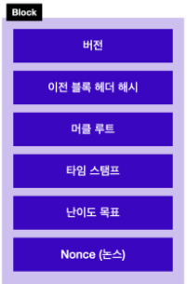
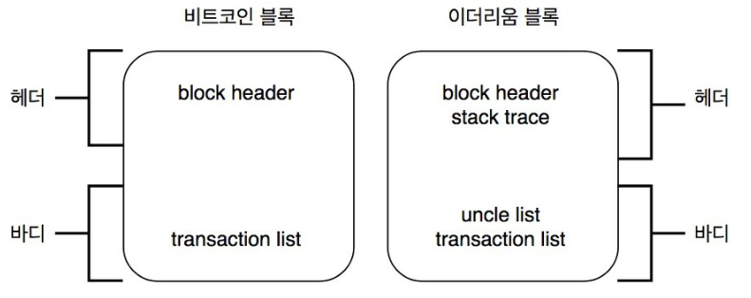
블록체인 구조
블록체인 구조(비트코인과 이더리움) - 블록체인을 이루고 있는
블록 하나하나의 구조는 어떻게 구성되어 있을까요?
  블록 하나는 헤더(Header)와 바디(Body)로 나눠져 있음
    헤더는 메타데이터, 바디는 트랜잭션 리스트로 구성
      메타데이터 - 이 블록을 누가, 언제 생성한 블록인지, 이 블록의 크기와
      총 코인 전송량은 얼마인지 같은 해당 블록 자체를 설명하는
      데이터 → 블록의 가장 상단에 위치하기 때문에 블록 헤더(Header)라고
      부르기도 함

Slide 4
블록체인 구조
블록체인 구조(비트코인과 이더리움) - 블록체인을 이루고 있는
블록 하나하나의 구조는 어떻게 구성되어 있을까요?
  헤더의 각 데이터는 무엇을 의미할까?
    버전
      해당 블록이 비트코인의 어떤 버전을 사용하고 있는지 표기
      이는 이후에 있을 수 있는 소프트웨어 프로토콜의 업데이트를 추적하기
      위한 버전 번호
    이전 블록 헤더 해시
      블록체인을 체인으로 묶어주는 중요한 개념
        예를 들어, 101번째 블록을 채굴하려는 채굴자(Node)가 100번째
        블록을 전달받았을 때 해당 블록의 헤더 데이터를 두 번 해시해서
        101번째 블록에 담게 되는 것임
        이전 블록 헤더 해시는 흔히 블록 해시(Block Hash)라고 부르기도 함
          이 블록 해시가 블록 전체를 해시한 데이터인지, 이 해시
          데이터가 담겨있는 블록을 해시한 데이터인지 알 수 없기 때문에 보다 정확하게 특징짓기 위해 이전 블록 헤더 해시라고 명함

Slide 5
블록체인 구조
블록체인 구조(비트코인과 이더리움) - 블록체인을 이루고 있는
블록 하나하나의 구조는 어떻게 구성되어 있을까요?
  헤더의 각 데이터는 무엇을 의미할까?
    3) 머클 루트(Merkle Root)
      머클 트리의 최상단에 위치한 데이터로 블록 트랜잭션의 요약본
        머클 트리(Merkle Tree) - 392개의 트랜잭션을 각각 해시한 후 2개씩
        짝을 지어 해시하고, 해시한 데이터끼리 또 2개씩 짝을 지어 해시하는
        과정을 하나의 해시값이 남을 때까지 반복하는 트리 구조 → 여기서 남은 하나의 해시값이 바로 머클 루트임
      머클 루트를 저장하는 이유
        바로 블록의 유효성을 확인하기 위해서임
        블록체인 네트워크는 여러 참여자가 있고, 그 참여자들의 환경은 전부
        상이함
        네트워크에 기여하기 위해 블록체인 네트워크의 정보를 모두 내려
        받기에는 무리가 있을 수 있음 → 하지만 머클 루트를 사용한다면 어떨까요?
          트랜잭션이 하나라도 변경된다면 그에 따라 해시값이 변경되고,
          자연스레 머클 루트 또한 변경되기 때문에 64글자를 비교하는
          것만으로 해당 블록이 정상인지, 변조된 것인지 판별할 수 있음

Slide 6
블록체인 구조
블록체인 구조(비트코인과 이더리움) - 블록체인을 이루고 있는
블록 하나하나의 구조는 어떻게 구성되어 있을까요?
  헤더의 각 데이터는 무엇을 의미할까?
    4) 타임스탬프
      유닉스(UNIX) 시간의 시작인 1970년 1월 1일 자정을 기준, 초 단위로
      해당 블록의 채굴 시각이 기록
    5) 난이도 목표
      블록 생성을 흔히 ‘채굴한다’고 말하는 이유?
        채굴 난이도는 방 안에서 물건을 찾는 것에 비유할 수 있음
        방에서 연필같이 작은 물건을 찾는 것이 책상처럼 큰 물건을 찾는 것보다 훨씬 어렵고, 시간이 오래 걸리는 것과 같은 것임~~~
      블록체인은 블록마다 생성된 블록의 높이에 따라 자동으로 난이도 목표를 달리 설정해 채굴되는 속도를 일정하게 유지(비트코인의 경우 10분에 1개)함

Slide 7
블록체인 구조
블록체인 구조(비트코인과 이더리움) - 블록체인을 이루고 있는
블록 하나하나의 구조는 어떻게 구성되어 있을까요?
  헤더의 각 데이터는 무엇을 의미할까?
    6) 논스 (Nonce)
      블록을 생성할 때 헤더에 담기는 많은 데이터 중 주어지거나, 계산하지 않는
      값이 하나
      채굴은 앞의 5가지 데이터와 논스를 조합해 목표에서 정한 값보다 작은 해시값을 찾는 것임
      5가지 데이터는 모두 자동으로 주어지거나, 계산되는 고정값이기 때문에
      변수값(=논스)을 적용해가며 목표값보다 낮은 해시값을 찾아야 함
      이더리움은 트랜잭션 내에도 논스가 존재함

Slide 8
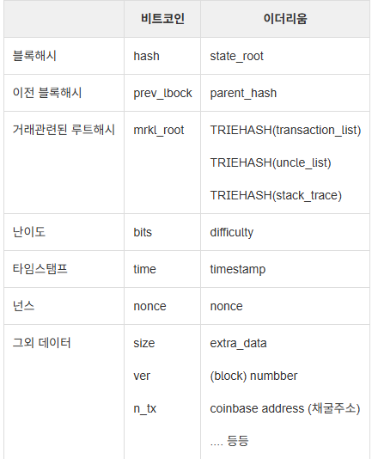
블록체인 구조
비트코인과 이더리움 블록헤더 비교

Slide 9
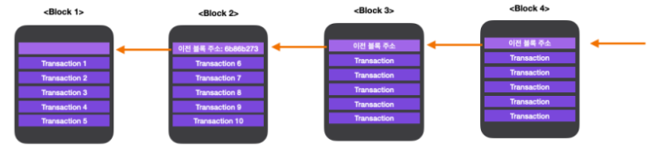
블록체인 트랜잭션
트랜잭션(Transaction)이란
  블록체인이라는 데이터베이스의 상태를 변환시키는 하나의 논리적
  기능을 수행하기 위한 작업의 단위
    블록체인 네트워크는 하나의 커다란 데이터베이스로, 블록체인 내 트랜잭션 역시 다른 데이터베이스에서 트랜잭션의 안전성을 보장하기 위한 성질인 A.C.I.D(=데이터베이스 트랜잭션의 네 가지 핵심 특성을 나타내는
    약어, Atomicity<원자성>, Consistency<일관성>, Isolation<고립성>, Durability<지속성>를 가지고 있음
      “A가 B에게 1BTC를 보냈다”

Slide 10
블록체인 트랜잭션
비트코인 트랜잭션 구조
  바디
    트랜잭션들을 기록한 부분(=블록에서 가장 길고 큰 사이즈를 차지)
    1개의 BTC(비트코인)를 주고받는 트랜잭션은 은행 계좌에서 보는 것 같은
    잔고증명 방식이 아님
      비트코인은 UTXO(Unspent Transaction Output·미사용 트랜잭션)라는
      독특한 시스템을 사용
        UXTO - 아직 쓰지 않은 잔액이라는 의미로 비트코인 네트워크에서는
        BTC가 이체될 때, UTXO가 활용됨

Slide 11
블록체인 트랜잭션
비트코인 트랜잭션 구조
  바디
    은행 계좌에서 이야기하는 잔고 증명 방식
      은행은 고객의 잔고를 블록체인의 계정 모델과 유사하게 단일 장부 시스템으로 관리
      원리
        은행은 모든 고객의 입출금 거래를 중앙 서버에 실시간으로 기록하고,
        각 계좌별로 현재 잔액을 하나의 숫자로 저장
      잔고 증명
        잔액은 과거 거래를 일일이 추적할 필요 없이, 중앙 장부(Ledger)에 기록된 최종 숫자를 조회하여 즉시 확인
      잔고의 불변성
        은행의 장부는 권한이 있는 관리자(은행원)에 의해 수정될 수
        있음 → 반면 블록체인은 공개적으로 분산되어 기록되므로 임의로 수정이
        불가능하다는 차이가 있음

Slide 12
블록체인 트랜잭션
비트코인 트랜잭션 구조
  바디
    블록체인 장부 기록 방식(잔고 관리 모델 장부(ledger))
      UTXO 모델(Unspent Transaction Output, 비트코인 방식)
        비트코인(BTC)은 개별 주소의 최종 잔액을 기록하지 않고, 사용하지 않고
        남아 있는 모든 거래 출력 조각을 모아 잔고를 증명
        잔고 증명
          사용자의 지갑에 있는 모든 UTXO (마치 거스름돈 조각)를 합산해야 비로소 최종 잔고가 증명됨
        특징
          모든 거래는 이전 UTXO를 입력으로 '소비'하고,
          새로운 UTXO를 출력으로 '생성'하는 방식으로 이루어져
          거래 투명성이 높음

Slide 13
블록체인 트랜잭션
비트코인 트랜잭션 구조
  바디
    블록체인 장부 기록 방식(잔고 관리 모델 장부(ledger))
      계정 모델(Account Model, 이더리움 방식)
        이더리움(ETH) 등 많은 블록체인에서 사용하는 방식으로,
        전통적인 은행 계좌와 유사
        잔고 증명
          블록체인 네트워크의 전역 상태(Global State)에 각 주소의 현재
          잔액이 하나의 숫자로 기록되어 있음 → 이 숫자를 조회하여 잔고를 증명함
        특징
          거래가 발생하면 해당 계정의 잔액 숫자가 즉시 감소하고,
          받는 계정의 잔액이 증가하는 직관적인 방식임

Slide 14
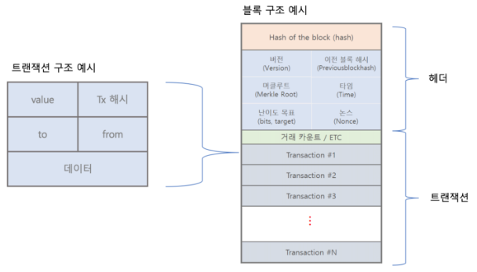
블록체인 트랜잭션
  비트코인 트랜잭션 구조

Slide 15
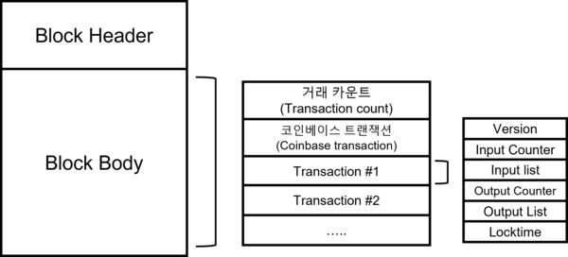
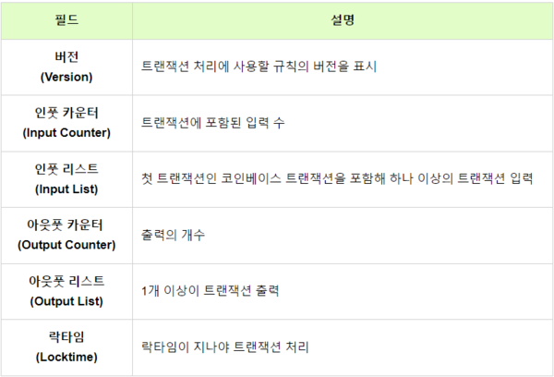
블록체인 트랜잭션
  비트코인 트랜잭션 구조
    바디의 각 데이터는 무엇을 의미할까?
      버전 번호 : 채굴자와 노드가 트랜잭션 처리에 사용할 규칙의 버젼을 지정하는데 사용
      입력 카운터 : 트랜잭션에 포함된 입력의 개수
      입력 리스트 : 블록의 첫 트랜잭션은 코인베이스 트랜잭션(Coinbase
      Transaction)으로 입력 리스트에는 하나 이상의 트랜잭션 입력이 포함
      출력 카운터 : 출력의 개수를 나타내는 양의 정수
      출력 리스트 : 트랜잭션에 포함된 출력
      락 시간 : 트랜잭션이 유효해지는 가장 빠른 시간을 정의하는 필드

Slide 16
블록체인 트랜잭션
이더리움 트랜잭션 구조
      바디의 각 데이터는 무엇을 의미할까?
    논스(Nonce) : 트랜잭션 발신 EOA(지갑)에 의해 발행되어 트랜잭션 메시지 재사용을 방지하는 데 사용되는 일련번호
    가스 가격(Gas Price) : 발신자가 지급하는 가스(수수료)의 가격으로
    이더리움의 가장 작은 단위인 웨이(wei)단위로 기록
    가스 한도 : 발신하는 트랜잭션을 위해 사용할 가스의 최대치로,
    한도를 넘는 가스비가 사용된다면 트랜잭션 실패
    수신자 : 이 트랜잭션을 받는, 트랜잭션의 목적지 이더리움 주소
    값 : 목적지에 보낼 이더(이더리움 코인)의 양
    데이터 : 가변 길이 바이너리 데이터 페이로드로, 스마트 컨트랙트
    호출 시 사용
    v, r, s : EOA의 ECDSA 디지털 서명의 세 가지 구성 요소

Slide 17
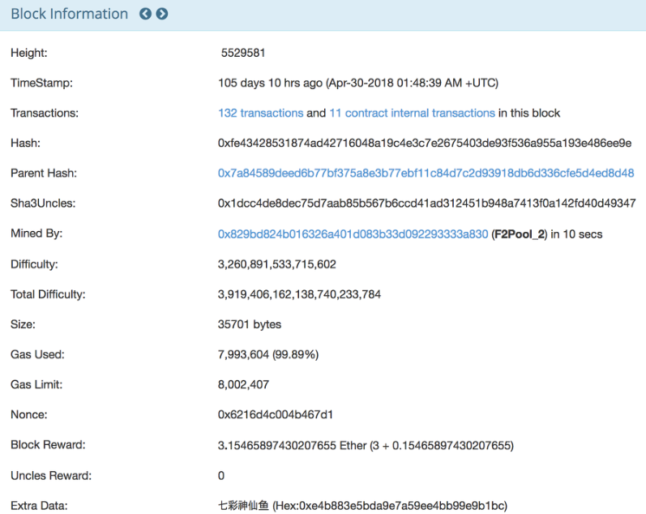
블록체인 트랜잭션
이더리움 블록 구성 예
블록체인에서 특정 블록의 위치를 나타내는 숫자

Slide 18
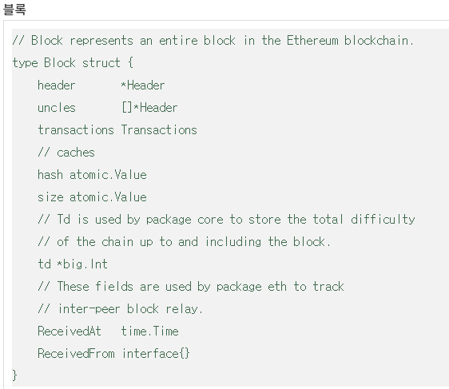
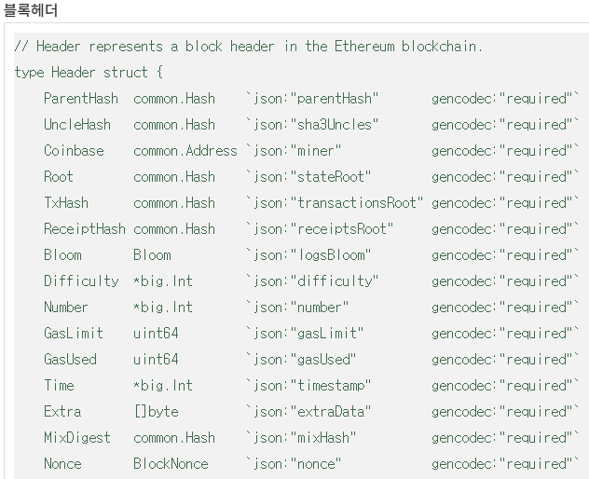
블록체인 트랜잭션
이더리움의 코드(GO) - 블록과 블록헤더가 struct로 선언되어 있음

Slide 19
블록체인 트랜잭션
비트코인 트랜잭션 예시(UTXO 모델)
  비트코인 트랜잭션은 '누가 누구에게 얼마를 보낸다'는 것보다 '이전의 어떤 미사용 코인(UTXO)을 소비해서 새로운 코인 조각을 누구에게
  만든다'는 개념에 가까움
    가정 상황
      앨리스가 밥에게 1.5 BTC를 송금하고 싶음
      앨리스의 지갑에는 2 BTC와 0.7 BTC 짜리 미사용 코인 조각이 있음
      거래 수수료는 0.0001 BTC임
    비트코인 거래
      2.7 BTC를 소비하고, 그 돈을 1.5 BTC는 밥에게, 1.1999 BTC는 앨리스
      자신에게 새로운 출력으로 만들어 분배함
      남은 차액(0.0001 BTC)이 수수료가 됨
항목 | 내용 | 역할
Input 1 | 이전 거래 ID(Hash): 0xabcdef1234... | 앨리스가 사용할 2 BTC 조각의 출처
Input 2 | 이전 거래 ID(Hash): 0xbbccdd5678... | 앨리스가 사용할 0.7 BTC 조각의 출처
ScriptSig | 앨리스의 서명 및 공개 키 | 앨리스가 이 코인들을 사용할 권한이 있음을 증명
--- | --- | ---
Output 1 | 금액: 1.5 BTC | 수신자: 밥의 지갑 주소
Output 2 | 금액: 1.1999 BTC | 잔돈: 앨리스의 새로운 잔돈 주소로 회수 (2+0.7)−1.5−0.0001=1.1999
수수료 | 총 입력(2.7 BTC) - 총 출력(2.6999 BTC) = 0.0001 BTC | 채굴자에게 지급되는 보상

Slide 20
블록체인 트랜잭션
이더리움 트랜잭션 예시(Account 모델)
  이더리움(ETH) 트랜잭션은 은행 이체와 더 유사하며, 상태(잔액)를
  변화시키는 데 중점을 둠
    가정 상황 : 찰리가 데이지에게 1.5 ETH를 송금
    잔고 변화
      트랜잭션이 성공적으로 처리되면
        찰리의 계정 잔액은 1.5 ETH와 사용된 수수료만큼 감소함
        데이지의 계정 잔액은 1.5 ETH만큼 증가함
    수수료 계산
      (사용된 Gas) × (Gas Price)는 채굴자/검증자에게 지급됨
      수수료는 별도의 출력 항목 없이 찰리의 계정에서 차감됨
항목 | 내용 | 역할
Nonce (논스) | 15 | 찰리가 보낸 총 트랜잭션 횟수 (이중 지불 방지)
Gas Price | 50 Gwei | 찰리가 단위 Gas 당 지불하려는 가격
Gas Limit | 21,000 | 찰리가 이 거래에 최대로 지불할 의향이 있는 Gas 한도
From | 찰리의 주소: 0x1a2b3c... | 송신자의 주소
To | 데이지의 주소: 0x9d8e7f... | 수신자의 주소
Value | 1.5 ETH | 송금하려는 금액
Data | (비어 있음) | 스마트 계약이 아닐 경우 비어 있거나 메모가 포함됨
Signature | 찰리의 전자 서명 (r,s,v) | 찰리가 이 거래를 승인했음을 증명

Slide 21
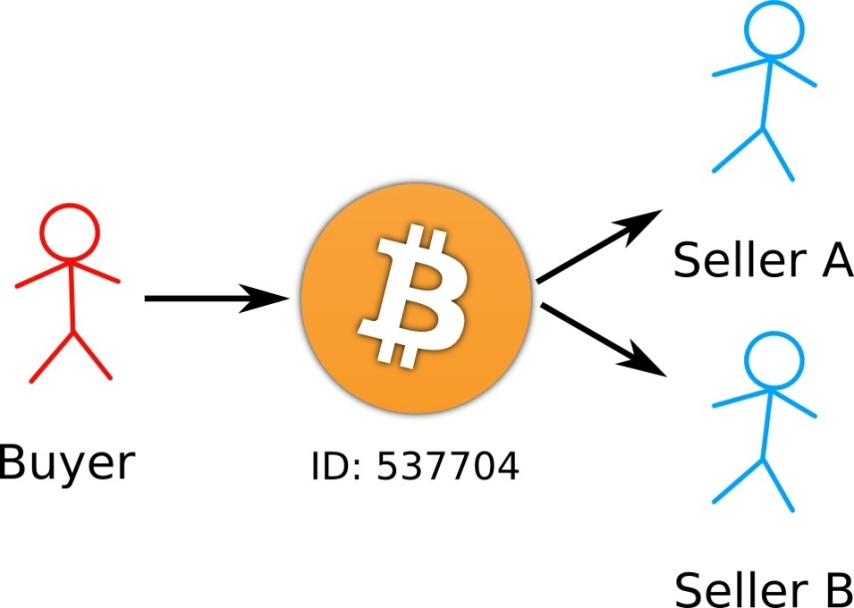
블록체인 트랜잭션
비트코인과 이더리움 이 두 네트워크 트랜잭션의 가장 큰 차이
  논스(Nonce)의 유무
    이더리움 트랜잭션에는 논스가 존재하고, 이 논스는 이중 지불을
    방지하는 데 사용
    이중 지불(Double Spending) - 원본 파일에 저장된 가치를 지불한 뒤,
    해당 파일을 복사하여 다른 사람에게 또 지불하는 것을 의미

Slide 22
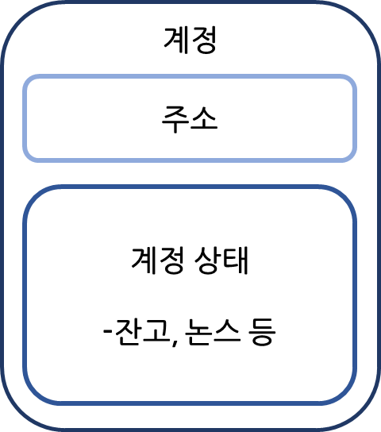
블록체인 트랜잭션
비트코인과 이더리움 이 두 네트워크 트랜잭션의 가장 큰 차이
  논스(Nonce)의 유무
    이더리움의 논스는 두 가지 특성을 가짐
      트랜잭션 시 논스가 1씩 증가하며, 한 계정 내 논스는 유일하고 동일한 논스가
      존재하지 않음
        한 계정의 트랜잭션들 또한 각각 고유한 논스를 가지고 있으며,
        가장 오래된 순서부터 1씩 증가하는 값을 가짐
        만약 논스가 1인 트랜잭션을 발신한 후 이어서 논스가 2인 트랜잭션을
        발신한다면, 두 번째 트랜잭션은 어떤 블록에도 포함되지 않음
        두 번째 트랜잭션은 멤풀(Mempool)이라는 임시 저장공간에서 논스가 1인
        트랜잭션을 기다리며, 논스가 1인 트랜잭션이 발신되면 멤풀에 있던
        트랜잭션 역시 처리되고 블록에 포함됨
      같은 논스를 가진 트랜잭션이 다수 발신된 경우에는 가스비(수수료)가
      가장 높은 트랜잭션 하나만 처리되며, 이런 방법으로 이더리움은
      이중 지불을 방지함

Slide 23
블록체인 트랜잭션
비트코인과 이더리움 이 두 네트워크 트랜잭션의 가장 큰 차이
  논스가 존재하지 않는 비트코인은 이중 지불을 어떻게 방지할까요?
    UTXO(Unspent Transaction Output, 미사용 트랜잭션 출력값)을 사용
    비트코인의 송금은 실제 금액을 발신하고, 수신하는 것이 아닌 송금하는
    금액이 적힌 UTXO를 주고받음
    트랜잭션을 발생시키면 이 UTXO는 TX Pool에 들어가게 되며 채굴하는
    과정에서 이 UTXO에 사용 기록이 있다면 해당 거래를 무효화하는
    방식으로 이중 지불을 방지함
  비트코인의 트랜잭션은 화폐 송금 기능만 가지고 있다면, 이더리움
  트랜잭션은 송금을 넘어 스마트 컨트랙트를 호출하는 용도로도
  사용할 수 있다는 차이가 있음

